Slide 1
الناجون
6918-11/2024
هذه المجموعة من شرائح العرض من إعداد أوستن دكوستا، وبايرون أسكوت إيفانز، وإيمانويل بيناتي، وفرناندا أنتونيس، ولورا فو، وسام كاي، وإريك سوليفان، خريجي ماجستير إدارة الأعمال في INSEAD، وروي لينج، مساعد باحث، تحت إشراف مارتن شوينسبيرج، أستاذ مشارك في السلوك التنظيمي في ESMT برلين، وهوراسيو فالكاو، أستاذ ممارسة إدارة علوم القرار في INSEAD، وإريك أولمان، أستاذ السلوك التنظيمي في INSEAD، كمواد إضافية لمسرحية تقمص الأدوار "الناجون" .
للوصول إلى المواد التعليمية الخاصة بكلية INSEAD، انتقِل إلى https://publishing.insead.edu/.
Translated using an LLM (Large Language Model) and edited by Tilti Multilingual SIA, with the permission of INSEAD.
This translation, Copyright © 2024 Martin Schweinsberg, Horacio Falcão, Eric Uhlmann. The original slides are entitled “The Castaways” (06/2024-6918), Copyright © 2024 Martin Schweinsberg, Horacio Falcão, Eric Uhlmann

Slide 2
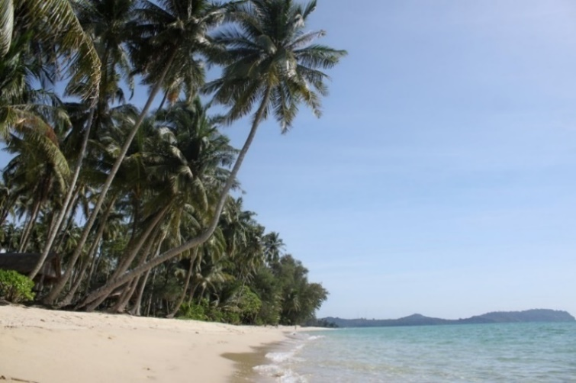
تمرين التفاوض: الناجون
اقرأ المواد الخاصة بدورك وخطط لإستراتيجية التفاوض الخاصة بك (بحد أقصى 20 دقيقة)
تفاوض مع نظيرك (بحد أقصى 40 دقيقة)
يقوم كلا الطرفين بتسليم نموذج الاتفاق الخاص بهما من مواد دورهما ويأخذان استراحة لمدة 20 دقيقة
قواعد الاتصال
  لا تتحدث بلغة يفهمها كلاكما
  يُسمح برسم الصور
Notes:
*ملاحظة مهمة: يتطلب هذا التمرين مستلزمات إضافية، لكل طالب 1) مقص، و2) قلم سميك، و3) بعض الأوراق البيضاء الفارغة. من المهم أيضًا طباعة مواد الدور على جانب واحد حتى يتمكن الطلاب من قص الصور الموجودة في الصفحات الأخيرة واستخدامها وتبادلها مع شريكهم في التفاوض.
محاضرتنا في الفصل اليوم تسمى "الناجون". أمامك 20 دقيقة لقراءة المواد الخاصة بدورك والتخطيط لإستراتيجيتك، ثم 40 دقيقة للتفاوض مع شريكك. في هذه المرحلة، يرجى مشاركة إجمالي نقاطك الفردية معي وخذ استراحة لمدة 20 دقيقة. يرجى حساب إجمالي نقاطك بنفسك، يجب على كل نظير جمع نقاطه بشكل منفصل. ستبدأ المحاضرة مرة أخرى بعد ساعة وأربعين دقيقة.
يرجى قراءة قواعد التواصل في دورك بعناية شديدة. أود التأكيد على أمرين. أولًا وقبل كل شيء، شخصيتك لا تعرف اللغة التي يتكلم بها شريكك، لذلك لا تتحدث بلغة تفهمها أنت وهو. يمكنك الإشارة والهمهمة.[يوضح المُحاضر التواصل باستخدام الهمهمة ويضحك الطلاب]. يمكنك أيضًا الرسم على الرمال للتواصل باستخدام قطعة من الورق والقلم. معي ورق وأقلام لك هنا، يرجى استخدامها [يشير المُحاضر إلى كومة من الورق الأبيض والأقلام السميكة]. ستحتاج أيضًا إلى مقص لقص صور ممتلكاتك في الصفحة الأخيرة من هذه المسرحية [يشير المُحاضر إلى صندوق المقص].
كما هو الحال دائمًا، يُرجى التعاون مع شخص تعرفه بشكل أقل من الآخرين، وإذا كان ذلك ممكنًا، شخص مختلف من مفاوضاتك السابقة. [يتعاون الطلاب، ويوزع المُحاضر مواد الأدوار، ويتفاوض الطلاب.]
[أثناء المفاوضات، يجب على المُحاضر أن يتجول ويتذكر الملاحظات ذهنيًا أو يدونها عن بعض المفاوضات، لتسليط الضوء على التكتيكات وردود الأفعال التي يمكن طرحها لاحقًا أثناء جلسات المراجعة عندما يُطلب من الطلاب مشاركة تجاربهم أو عند طرح نقاط التدريس الرئيسية].
[يجب على المُحاضر التقاط صور لبعض الرسومات الأكثر إمتاعًا والتي استخدمها الطلاب لمحاولة التواصل وتضمينها في شرائح "بعض رسوماتك على الرمال" لاحقًا في هذه المجموعة].
[عندما يعود الطلاب بمجموع نقاطهم، يقوم المُحاضر بإنشاء شريحة النتائج للفصل باستخدام جدول بيانات Excel المسمى "Results_Template_Castaways" ويلصقها في شريحة PowerPoint المسماة "Your results: الناجون" لاحقًا في هذه المجموعة. يتم إعطاء مجموعات الطلاب الثنائية رقم مجموعة التفاوض الخاص بهم عندما يسلمون نتائجهم ويُطلب منهم تذكرها لجلسة المناقشة].
ملاحظة: يوجد نهج بديل لإنشاء المجموعات الثنائية، وهو أن يتولى المُحاضر بنفسه تقسيم الطلاب إلى مجموعات، إما عن طريق تكوين مجموعات قبل بدء المحاضرة وإما خلال وقت مخصص أثناء المحاضرة.
مصدر الصورة
https://pixabay.com/en/palm-trees-the-island-of-koh-kood-966602/

Slide 3
الناجون
الطالب | الثنائي | ساكن الجزيرة | الغرفة الجانبية
 | 1 |  | 251
 | 2 |  | 252
 | 3 |  | 253
 | 4 |  | 254
 | 5 |  | 255
 | 6 |  | 256
 | 7 |  | 257
 | 8 |  | 258
Notes:
إليكم شرائح غرف النقاش الجانبية لإجراء هذا التمرين. يُرجى إحضار المواد الخاصة بدورك - فهي مطبوعة باللون الذي يطابق لون العمود الذي تم إدراج اسمك فيه على الشريحة. ثم كوِّن مجموعة ثنائية مع شريكك واستمتع بالتمرين! [يحصل الطلاب على المواد الخاصة بدورهم ويذهبون للتفاوض].
ملاحظة: يُستخدم هذا القالب الخاص بشريحة تقسيم الطلاب إلى مجموعات ثنائية إذا وضع المحاضر الطلاب في فرق تفاوض مسبقًا. تتم إضافة أسماء الطلاب في الأعمدة الخاصة بكل منهم أسفل دورهم. إذا تم استخدام هذه الشريحة، فيجب أن يتطابق لون الخلفية الخاصة بكل دور في الشريحة أعلاه مع لون المواد الخاصة بهذا الدور التي تم توزيعها على الطلاب، لتجنب الارتباك . يشير العمود "الغرفة الجانبية" إلى "غرفة النقاش الجانبية" ولا ينطبق ذلك إلا إذا كان لدى المُحاضر غرف خاصة للطلاب للتفاوض فيها. يشير العمود "المجموعة الثنائية" إلى رقم مجموعة التفاوض، بمعنى آخر: كل مجموعة ثنائية من الطلاب.

Slide 4

تمرين النقر
انضم إلى طالب آخر. لا يُسمح لكما بالتحدث مع بعضكما البعض.
سيختار الناقر أغنية مشهورة تعرفانها معًا وينقرها على الطاولة
يكتب المستمع اسم الأغنية
يقدِّر الناقر احتمالية تخمين المستمع للأغنية بشكل صحيح
Notes:
[ملاحظة: عاد الطلاب الآن إلى الفصل بعد أداء تمرين "الناجون"].مرحبًا بكم من جديد! سنقوم الآن بأداء تمرين "النقر". قم بالتعاون مع طالب آخر. لا يُسمح لكما بالتحدث مع بعضكما البعض. سيختار الناقر أغنية مشهورة تعرفانها معًا وينقرها على الطاولة، من دون إخبار المستمع باسم الأغنية.يحاول المستمع تخمين اسم الأغنية ويكتبه بهدوء. [يؤدي الطلاب التمرين في صورة مجموعة ثنائية]. أيها المستمعون، كم منكم خمَّن الاسم بشكل صحيح؟ [يرفع الطلاب أيديهم] من أخطأ في تخمين الأغنية؟[يرفع الطلاب أيديهم].
مصدر الصورة:
https://pixabay.com/en/sign-language-hand-gesture-28717/

Slide 5
تمرين النقر
انضم إلى طالب آخر. لا يُسمح لكما بالتحدث مع بعضكما البعض.
سيختار الناقر أغنية مشهورة تعرفانها معًا وينقرها على الطاولة
يكتب المستمع اسم الأغنية
يقدِّر الناقر احتمالية تخمين المستمع للأغنية بشكل صحيح
يعتقد 50% من الناقرين أن المستمعين سوف يتعرفون على الأغنية
...لكن 2.5% فقط من المستمعين يفعلون ذلك (نيوتن وآخرون، 1990)
Notes:
[في هذه المرحلة من الدورة، يتفوق الطلاب كثيرًا على الشخص العادي في أداء هذه المهمة].رائع، لقد نجحتم حقًا! في الدراسات العلمية، يعتقد 50% من الناقرين أن المستمعين سوف يتعرفون على الأغنية، ولكن 2.5% فقط من المستمعين يفعلون ذلك.
مصدر الصورة:
https://pixabay.com/en/sign-language-hand-gesture-28717/
المراجع:
Newton, L. (1990). Overconﬁdence in the communication of intent: Heard and unheard melodies. Unpublished doctoral dissertation, Stanford University, Stanford, CA.

Slide 6
لعنة المعرفة
نحن نفشل في أن نأخذ في الاعتبار بشكل كامل حقيقة أن الآخرين لا يعرفون ما نعرفه (كاميرر وآخرون، 1989)
مصدر مهم لسوء التفاهم بين البشر
أمثلة؟
Notes:
الفجوات في مثل عمليات التواصل هذه هي نتيجة لما يسمى بلعنة المعرفة. نحن نفشل في أن نأخذ في الاعتبار بشكل كامل حقيقة أن الآخرين لا يعرفون ما نعرفه. ما بعض الأمثلة على ذلك التي يمكنك التفكير فيها؟ [يجيب الطلاب].
المراجع
Camerer, Colin; Loewenstein, George; Weber, Martin (1989). The Curse of Knowledge in Economic Settings: An Experimental Analysis. Journal of Political Economy. 97 (5): 1232–1254.

Slide 7
لعنة المعرفة
نحن نفشل في أن نأخذ في الاعتبار بشكل كامل حقيقة أن الآخرين لا يعرفون ما نعرفه (كاميرر وآخرون، 1989)
مصدر مهم لسوء التفاهم بين البشر
أمثلة؟
  الاتجاهات إلى شخص غير مألوف بالمنطقة غالبًا ما تكون غير كاملة ومربكة
  يواجه المعلمون صعوبة في وضع أنفسهم مكان الطالب وبالتالي يشرحون الأمور بشكل غير واضح
Notes:
غالبًا ما تكون التوجيهات إلى شخص غير مألوف بالمنطقة غير كاملة ومربكة لأن من يقدم التوجيهات لا يأخذ وجهة نظر الشخص الآخر. هل سبق لك أن طلبت من صديق أن يوصلك إلى المنزل ونسيت أن تخبره إلى أين يتجه؟ لقد نسيت أنه لا يعرف ما تعرفه. مثال آخر هو مواقف الإرشاد. يواجه المعلمون صعوبة في وضع أنفسهم مكان الطالب، على الرغم من أنهم كانوا طلابًا في السابق، وبالتالي لا يشرحون الأمور بشكل صحيح أو يستخدمون الكثير من المصطلحات الفنية.
المراجع
Camerer, Colin; Loewenstein, George; Weber, Martin (1989). The Curse of Knowledge in Economic Settings: An Experimental Analysis. Journal of Political Economy. 97 (5): 1232–1254.

Slide 8
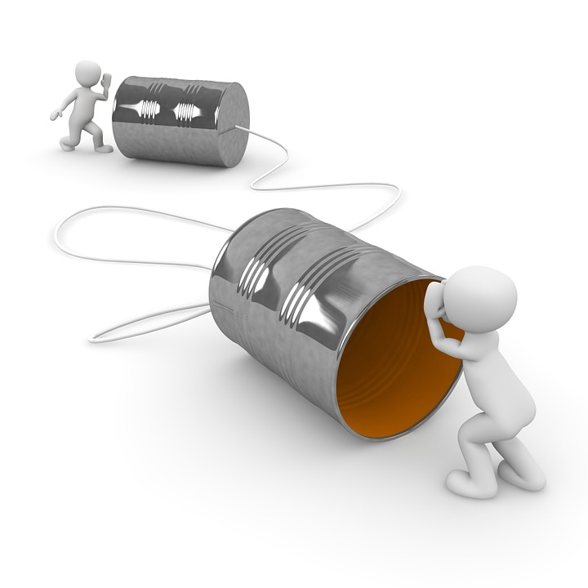
قنوات الاتصال
Notes:
تتناول هذه المحاضرة التواصل وسوء التواصل عبر أنواع مختلفة من قنوات الاتصال.
مصدر الصورة
https://pixabay.com/en/communication-phone-call-message-1015376/

Slide 9
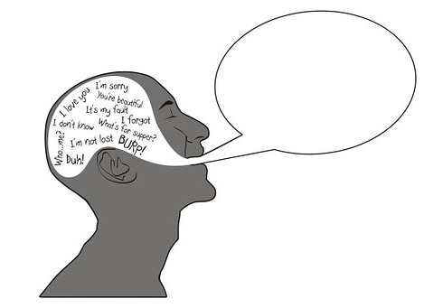
ثلاثة أشكال للتواصل الإنساني
لفظي: الكلمات/اللغة
Notes:
هناك ثلاثة أشكال للتواصل البشري. الأول هو اللفظي - الكلمات واللغة.
مصدر الصور
https://pixabay.com/en/logos-brain-smart-thinkt-profile-990390/
https://pixabay.com/en/singer-singing-audio-sound-wave-29259/
https://pixabay.com/en/guy-fashion-eyeglasses-crossed-arms-699195/

Slide 10
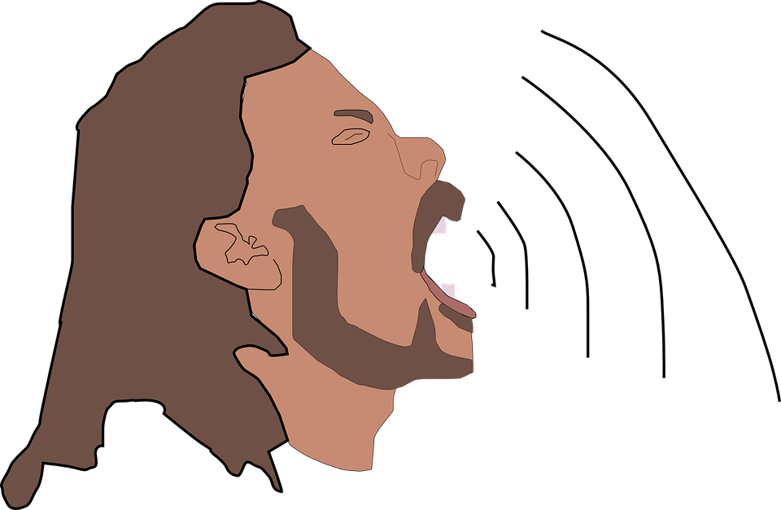
ثلاثة أشكال للتواصل الإنساني
لفظي: الكلمات/اللغة
شبه لفظي: نبرة الصوت ومستواه
Notes:
الثاني هو شبه اللفظي - نبرة الصوت ومستواه
مصدر الصور
https://pixabay.com/en/logos-brain-smart-thinkt-profile-990390/
https://pixabay.com/en/singer-singing-audio-sound-wave-29259/
https://pixabay.com/en/guy-fashion-eyeglasses-crossed-arms-699195/

Slide 11
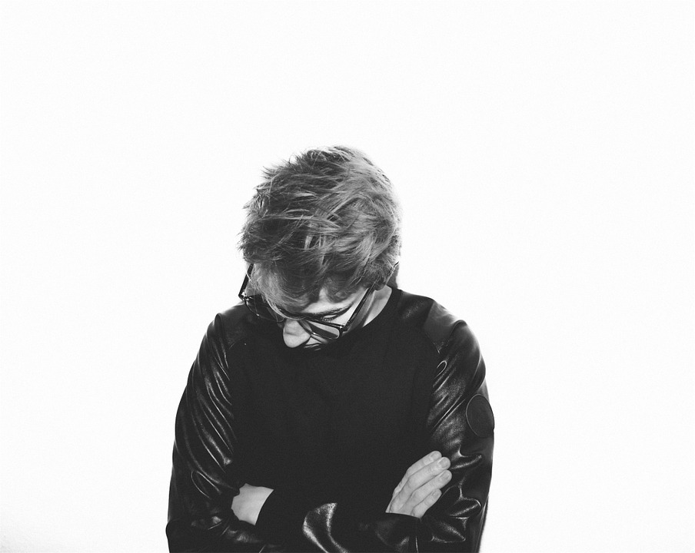
ثلاثة أشكال للتواصل الإنساني
لفظي: الكلمات/اللغة
شبه لفظي: نبرة الصوت ومستواه
غير اللفظي: تعابير الوجه ووضعية الجسم
برأيك كيف يتم توصيل المعنى في أغلب الأحيان؟
Notes:
الثالث هو غير اللفظي: تعبيرات الوجه ووضعية الجسم.برأيك كيف يتم توصيل المعنى في أغلب الأحيان؟ [يجيب الطلاب].
مصدر الصور
https://pixabay.com/en/logos-brain-smart-thinkt-profile-990390/
https://pixabay.com/en/singer-singing-audio-sound-wave-29259/
https://pixabay.com/en/guy-fashion-eyeglasses-crossed-arms-699195/

Slide 12
كيف يتواصل البشر؟
(مهرابيان، 1971)
عندما تكون الإشارات غير متوافقة:
55% من المعنى يتم توصيله بشكل غير لفظي (الوجه/الجسم)
38% شبه لفظي (نبرة الصوت)
7% فقط من المعنى يتم توصيله من خلال الكلمات
Notes:
عندما تكون الإشارات غير متوافقة، فإن 93% من المعنى الخاص بتواصلنا لا يكون في الكلمات. 55% من المعنى يتم توصيله بطريقة غير لفظية، باستخدام الوجه والجسم. والأمر الأكثر أهمية بعد ذلك هو التواصل شبه اللفظي، حيث يتم نقل 38% من المعنى من خلال نبرة الصوت. مرة أخرى في ظل ظروف عدم توافق الإشارات، يتم توصيل 7% فقط من المعنى من خلال الكلمات.
مصدر الصورة:
https://pixabay.com/en/internet-usage-rights-e-mail-at-1013673/
المراجع
Mehrabian, A. (1971). Nonverbal betrayal of feeling. Journal of Experimental Research in Personality, 5,64-73.

Slide 13
من منكم أرسل بريدًا إلكترونيًا تم تفسيره بشكل خاطئ تمامًا؟
Notes:
من منكم أرسل بريدًا إلكترونيًا للعمل تم تفسيره بشكل خاطئ تمامًا؟ [يرفع الطلاب أيديهم ويشاركون تجاربهم ].
مصدر الصورة:
https://pixabay.com/en/internet-usage-rights-e-mail-at-1013673/

Slide 14
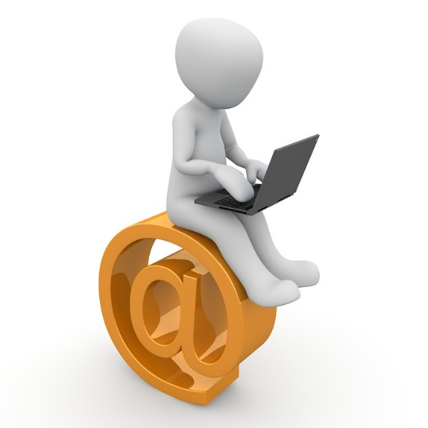
مشاكل في التواصل عبر البريد الإلكتروني
من منكم أرسل بريدًا إلكترونيًا تم تفسيره بشكل خاطئ تمامًا؟
يبالغ الناس في تقدير مدى النبرة المقصودة في رسائل البريد الإلكتروني الخاصة بهم (كروجر وآخرون، 2005)
لعنة المعرفة أصبحت قوية عبر البريد الإلكتروني
Notes:
يبالغ الناس بشكل كبير في تقدير مدى النبرة المقصودة في رسائل البريد الإلكتروني الخاصة بهم. لعنة المعرفة أقوى عبر البريد الإلكتروني.
مصدر الصورة:
https://pixabay.com/en/internet-usage-rights-e-mail-at-1013673/
المراجع
Egocentrism over e-mail: Can we communicate as well as we think?
Kruger, Justin; Epley, Nicholas; Parker, Jason; Ng, Zhi-Wen
Journal of Personality and Social Psychology, Vol 89(6), Dec 2005, 925-936.
http://psycnet.apa.org/journals/psp/89/6/925/

Slide 15


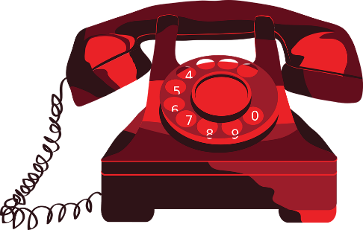

ما قناة الاتصال
التي يجب عليك استخدامها للتفاوض؟
البريد الإلكتروني؟
الهاتف؟
سكايب؟
وجهًا لوجه؟
Notes:
في ضوء كل ما سبق، ما قناة الاتصال التي يجب عليك استخدامها للتفاوض؟ [يجيب الطلاب].
مصدر الصور:
https://pixabay.com/en/internet-usage-rights-e-mail-at-1013673/
https://pixabay.com/en/phone-red-vintage-vectors-388838/
https://pixabay.com/en/icons-symbols-skype-button-turn-on-847262/
https://pixabay.com/en/man-avator-person-admin-161282/

Slide 16


اختيار قناة اتصال
(سواب، ميدفيك وديرمير، 2006)
تجنب عمومًا التفاوض باستخدام قنوات الاتصال الفقيرة مثل البريد الإلكتروني
مزيد من الصفقات الفاشلة، وتقليل خلق القيمة، ومزيد من الصراعات
Notes:
على الرغم من أن كل قناة من القنوات المختلفة لها نقاط قوة، فمن الأفضل عمومًا تجنب التفاوض باستخدام قنوات اتصال رديئة مثل البريد الإلكتروني. يؤدي التواصل عبر البريد الإلكتروني إلى المزيد من التعاملات الفاشلة، وتقليل خلق القيمة، والمزيد من الصراعات.
المراجع
Swaab, R.I., Galinsky, A.D., Medvec, V., & Diermeier, D.A. (2012). The communication orientation model: Explaining the diverse effects of sight, sound, and synchronicity on negotiation and group decision-making outcomes. Personality and Social Psychology Review, 16, 25-53.

Slide 17
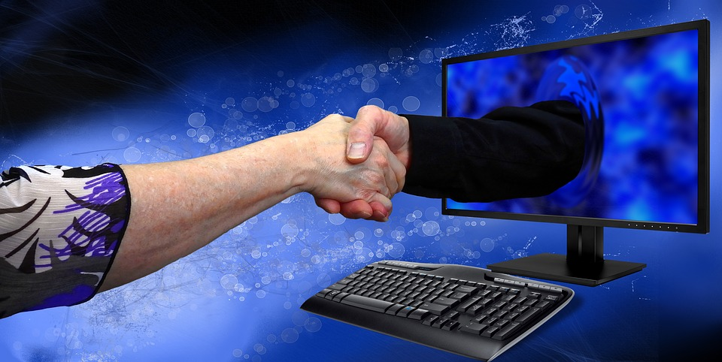
متى لا يجب عليك
التفاوض وجهًا لوجه؟
Notes:
متى لا يجب عليك التفاوض وجهًا لوجه؟ [يجيب الطلاب].
مصدر الصورة
https://pixabay.com/en/pc-computer-hardware-calculator-1595125/

Slide 18
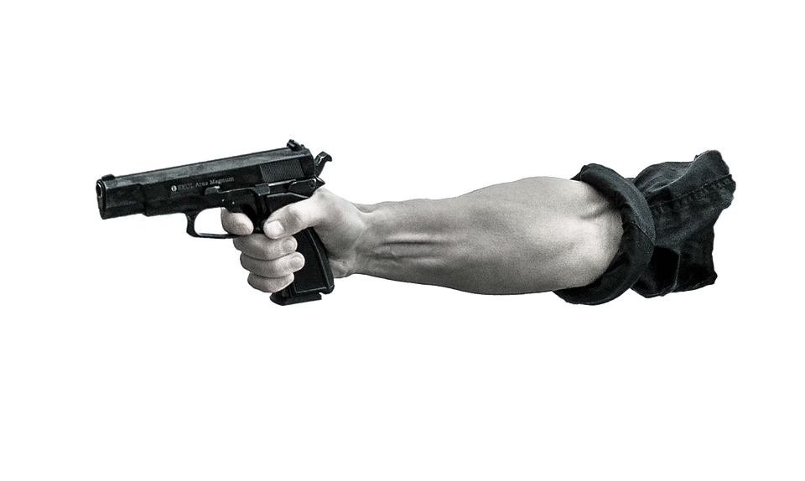
متى لا يجب عليك
التفاوض وجهًا لوجه؟
… عندما تكرهون بعضكم البعض حقًا، وفعليًّا.
في هذه الحالة، يجب عليك أن تفكر في شكل غير شخصي من أشكال التواصل، أو وسيط.
Notes:
… عندما تكرهون بعضكم البعض حقًا، وفعليًّا. في هذه الحالة، يجب عليك أن تفكر في شكل غير شخصي من أشكال التواصل، أو وسيط.
مصدر الصورة:
https://pixabay.com/en/pointing-gun-arm-military-war-gun-1632373/
المراجع
Swaab, R.I., Galinsky, A.D., Medvec, V., & Diermeier, D.A. (2012). The communication orientation model: Explaining the diverse effects of sight, sound, and synchronicity on negotiation and group decision-making outcomes. Personality and Social Psychology Review, 16, 25-53.

Slide 19
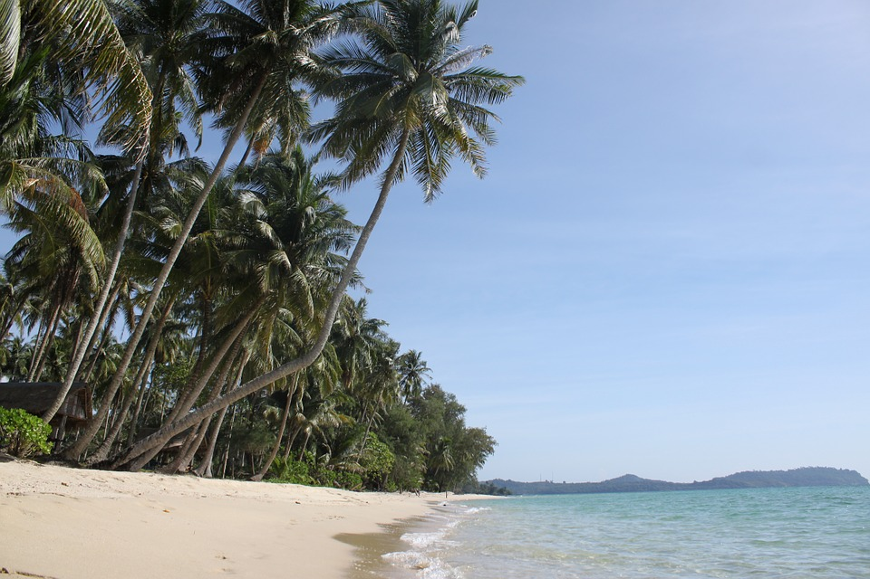
استخلاص المعلومات: الناجون
خذ 3 دقائق وتشارك مع الشخص المجاور لك:
أحد الأشياء التي قام بها الطرف الآخر بشكل جيد في مفاوضاتك
شيء واحد كان من الممكن أن تفعله بطريقة أفضل
Notes:
حسنًا، فلنتحدث عن مسرحية "الناجون". يُرجى تخصيص 3 دقائق وتشارك مع الشخص الجالس بجانبك، الذي ليس بالضرورة أن يكون شريكك في التفاوض. هناك شيء واحد قام به نظيرك بشكل جيد، وشيء واحد كان بإمكانك القيام به بشكل أفضل في مسرحية "الناجون"، من منظور التواصل. [يتشارك الطلاب مع الآخرين الجالسين بجانبهم لبضع دقائق]. حسنًا، لنبدأ من جديد.
مصدر الصورة
https://pixabay.com/en/palm-trees-the-island-of-koh-kood-966602/

Slide 20
ماذا عرفت عن نظيرك؟
الطلاب
ساكن الجزيرة
Notes:
ماذا عرفت عن نظيرك؟ [يجيب الطلاب].

Slide 21
طرفان مشاركان في المفاوضات
الطلاب
يزورون جزيرة "كوه جوم" للحصول على شهادة الغوص
تقطعت بهم السبل ويحتاجون بشدة إلى الخروج من الجزيرة
على استعداد لمقايضة الأشياء الشخصية من أجل بناء طوف خاص بهم والإبحار إلى وطنهم
ساكن الجزيرة
من عائلة صيد متواضعة، يتحدث لهجة نادرة
يعيش بمفرده على جزيرة شبه مهجورة
مهتم بالحصول على العناصر من الطلاب وحثهم على مغادرة الجزيرة في أقرب وقت ممكن
Notes:
الطلاب تقطعت بهم السبل وهم في حاجة ماسة إلى مغادرة الجزيرة. إنهم على استعداد لمقايضة ممتلكاتهم الشخصية، وكل شيء تقريبًا إذا لزم الأمر، من أجل بناء طوفهم الخاص والإبحار عائدين. ساكن الجزيرة هو ناسك يعيش بمفرده في جزيرة شبه مهجورة. ينبهر ساكن الجزيرة ببعض العناصر التي يمتلكها الطلاب، ولكن أكثر ما يهمه هو جعلهم يغادرون الجزيرة في أقرب وقت ممكن.

Slide 22
نظام السداد: موارد ساكن الجزيرة
الموارد | القيمة للطالب | القيمة بالنسبة لساكن الجزيرة
4 جذوع أشجار، حبل واحد، قطعتان صغيرتان من الخشب | 2000 | 150
مساعدة ساكن الجزيرة في بناء الطوافة | 200 | 0
الحبال | 200 | 50
جذوع الأشجار | 100 | 20
قطعة صغيرة من الخشب | 50 | 10
الحجارة | 0 | 20
تُعتبر موارد ساكن الجزيرة أكثر قيمة للطلاب بشكل عام، وخاصة الحد الأدنى المطلوب لبناء الطوافة
إن المساعدة التي يقدمها ساكن الجزيرة هي مساعدة تخلق القيمة بشكل كامل
(لا يكلفه تقديمها أي شيء)
الطلاب لا يريدون الحجارة الكبيرة التي يملكها ساكن الجزيرة
إن موارد ساكن الجزيرة تحظى بتقدير الطلاب أكثر من ممتلكاتهم الخاصة (بقيمة 850 نقطة)
Notes:
تشكل موارد ساكن الجزيرة قيمة أكبر للطلاب بشكل عام من القيمة التي تشكلها له، وخاصة الحد الأدنى المطلوب لبناء الطوافة، حيث تبلغ قيمة هذه العناصر مجتمعة 2000 نقطة للطلاب و150 نقطة فقط لساكن الجزيرة.
في الوقت نفسه، تحظى موارد ساكن الجزيرة بتقدير الطلاب أكثر من ممتلكاتهم الخاصة. تعتبر ممتلكات ساكن الجزيرة ذات قيمة أكبر للطلاب من ممتلكاتهم الخاصة التي تقدر بـ 850 نقطة فقط. ويجسد نظام النقاط مدى شعور الطلاب بالإحباط من أجل الخروج من الجزيرة.
مساعدة ساكن الجزيرة في بناء الطوافة، إذا تمكنوا من الوصول إلى هذا التفاهم، فهو خلق للقيمة بشكل كامل - إذ إنها لا تكلف ساكن الجزيرة شيئًا لتقديمها، في حين أن مساعدته الخبيرة تساوي 200 نقطة للطلاب.
الشيء الوحيد الذي لا يريده الطلاب على الإطلاق هو أحجار ساكن الجزيرة الكبيرة، لأنهم يحاولون بناء طوف. يعتقد ساكن الجزيرة أن أحجاره ذات قيمة لأنه يحتاجها لبناء كوخه.

Slide 23
نظام السداد: ممتلكات الطلاب
الممتلكات | القيمة للطالب | القيمة بالنسبة لساكن الجزيرة
250 دولارًا نقدًا | 250 | 250
ملابس | 100 | 50
واقي الشمس | 100 | 200
راديو | 100 | 100
معدات الغوص: بدلة الغوص | 100 | 100
معدات الغوص: أسطوانة أكسجين | 75 | 10
معدات الغوص: الحربة | 50 | 25
حقيبة الظهر | 50 | 300
أحذية | 50 | 300
معدات الغوص: القناع | 15 | 75
معدات الغوص: الزعانف | 10 | 40
علب + زجاجات مشروبات | -50 | 300
أقصى قيمة يمكن تحقيقها | 900 | 1750
بعض العناصر يتم تقييمها بنفس القيمة من قِبل الطرفين
يقدم آخرون تباينات قوية في التقييم - ويقيمها ساكن الجزيرة أكثر من ذلك بكثير
يتم تقييم الأجزاء الفردية لأجزاء معدات الغوص بشكل مختلف (على الرغم من أن المجموع هو نفسه)
Notes:
الآن دعونا نلقِ نظرة على القيمة الممنوحة لممتلكات الطلاب.بعض العناصر، مثل النقود التي يعرف ساكن الجزيرة أنه يمكن استخدامها لشراء أشياء من الزوار أو بدلة الغوص التي يمكن استخدامها للبقاء دافئًا تحت الماء، يتم تقييمها بنفس القدر من قِبل الطرفين.
ويبدي الآخرون تفضيلات مختلفة - فساكن الجزيرة يقدر حقيبة الظهر والأحذية وكريم الوقاية من الشمس أكثر بكثير مما يقدره الطلاب. كما أنه يريد حقًا أن يحتفظ بعلبهم وزجاجات مشروباتهم الخاصة لتخزين المياه، بينما يريد الطلاب التخلص من هذه العناصر إذا أمكن، وهذا يعني خصم 50 نقطة منهم إذا احتفظوا بها.
يتم تقييم الأجزاء الفردية لمعدات الغوص بشكل مختلف، حيث يقدر الطلاب بشكل عام العناصر باهظة الثمن مثل أسطوانة الأكسجين والحربة، بينما يريد ساكن الجزر عناصر مثل قناع الغوص والزعانف التي تجعل حياته اليومية أسهل.
نرى هنا أيضًا أنه على الرغم من أن الطلاب يشعرون بإحباط شديد، إلا أن الصفقة ممكنة بالفعل، نظرًا لوجود عناصر يقدرها ساكن الجزيرة بشدة ويجب أن يكونوا على استعداد للمقايضة بها.

Slide 24
ما التكتيكات التي استخدمتها للتغلب على
قاعدة "عدم التحدث"؟
Notes:
ما الإستراتيجيات التي استخدمتها للتغلب على قاعدة "عدم التحدث" في مفاوضاتك؟ [يجيب الطلاب].
مصدر الصورة
https://pixabay.com/en/palm-trees-the-island-of-koh-kood-966602/

Slide 25
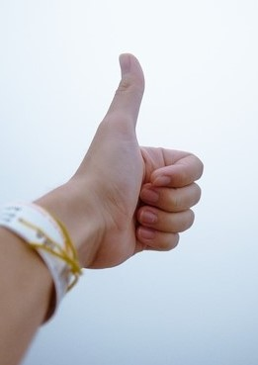
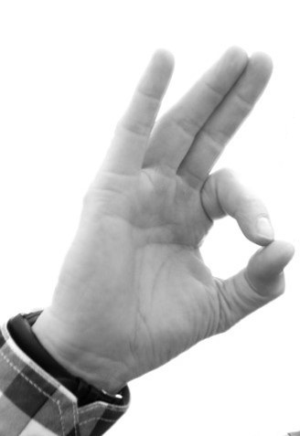
Notes:
هل استخدم أحدكم الإشارات للتواصل؟ [يومئ جميع الطلاب برأسهم بنعم]. ما أنواع الإشارات؟ [يوضح الطلاب الإشارات التي استخدموها في مسرحية "الناجون"]. ماذا قصدت عندما استخدمت هذه الإشارة؟ [يجيب الطلاب]. هل تعني شيئًا مختلفًا في ثقافة أي شخص آخر؟ [يجيب الطلاب].
أحد الأشياء التي يجب الانتباه إليها هو المعاني المختلفة للإيماءات عبر الثقافات. ماذا تعني هذه الإيماءات اليدوية الموجودة على الشريحة في ثقافاتك؟ [يجيب الطلاب]. الإبهام لأعلى هو لفتة إيجابية في الولايات المتحدة وبعض الثقافات الأخرى، ولكن في بعض الأجزاء من الشرق الأوسط، يشير الإبهام إلى "أعلى مؤخرتك"! في البرازيل وتركيا، تُعد إشارة اليد الثانية، التي تعني "حسنًا" في الولايات المتحدة وبعض البلدان الأخرى، وقحة جدًا وقد تسبب لك الكثير من المتاعب أيضًا - فهي تعني فتحة الشرج.
في الفلبين وقطر، تُعد الإشارة إلى شخص ما عن طريق مد يدك وراحة اليد لأعلى وتحريك أصابعك إلى الخلف [يوضحها المُحاضر] أمر وقح للغاية.
لذا، كن حذرًا في استخدام إيماءاتك عند التواصل عبر الثقافات. لا تفترض أن معنى الإيماءة بالنسبة لك أو في ثقافتك هو نفسه في كل مكان. سنتحدث أكثر عن الثقافة في محاضرات لاحقة.
مصدر الصورة
https://pixabay.com/en/fingers-gesture-hand-thumbs-up-1867478/

Slide 26
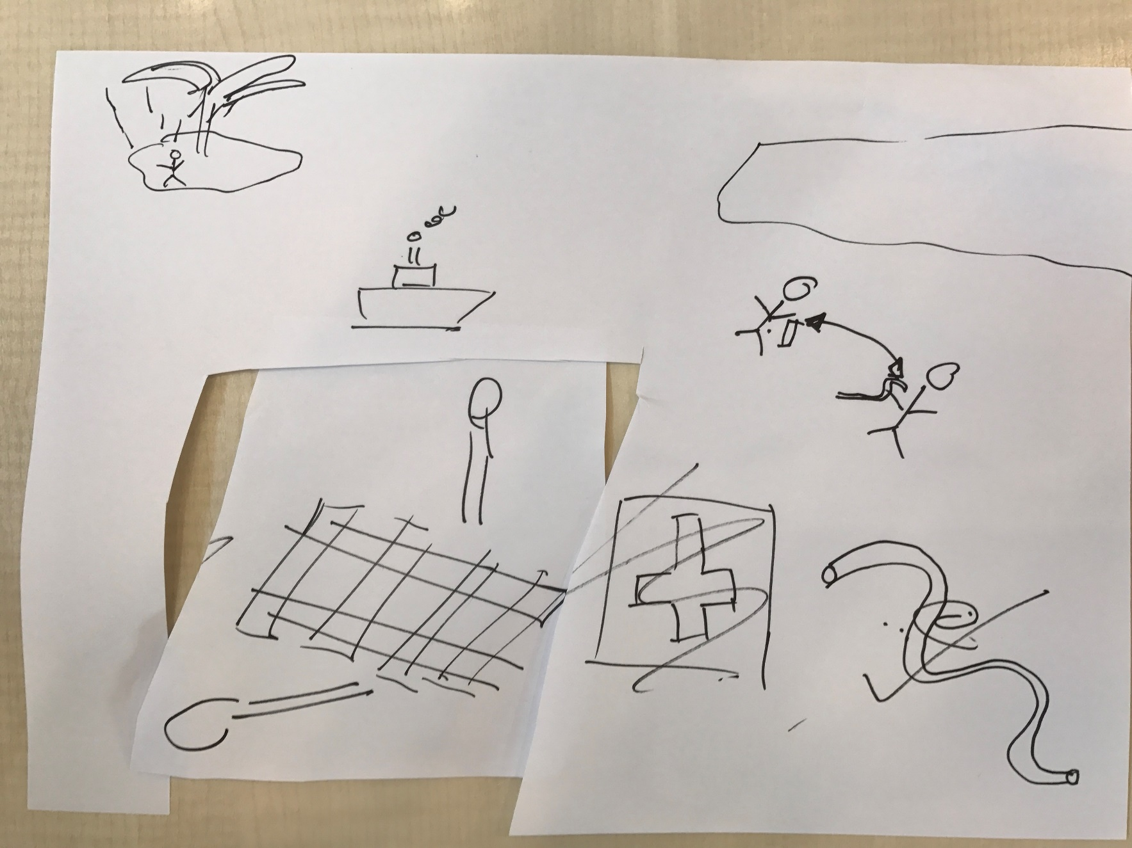
بعض رسوماتك على الرمال
Notes:
إليك بعض رسوماتك على الرمال. أي فريق هذا؟ ما الذي كنت تحاول توصيله وهل كان مفهومًا؟ اشرح لنا ذلك. [يجيب الطلاب الذين استُخدمت الرسوم التوضيحية في مفاوضاتهم ].
ملاحظة: هذه أمثلة على الرسومات من دورة تدريبية تجريبية في INSEAD. يجب على المدرب أن يلصق أمثلة من فصله الدراسي.

Slide 27
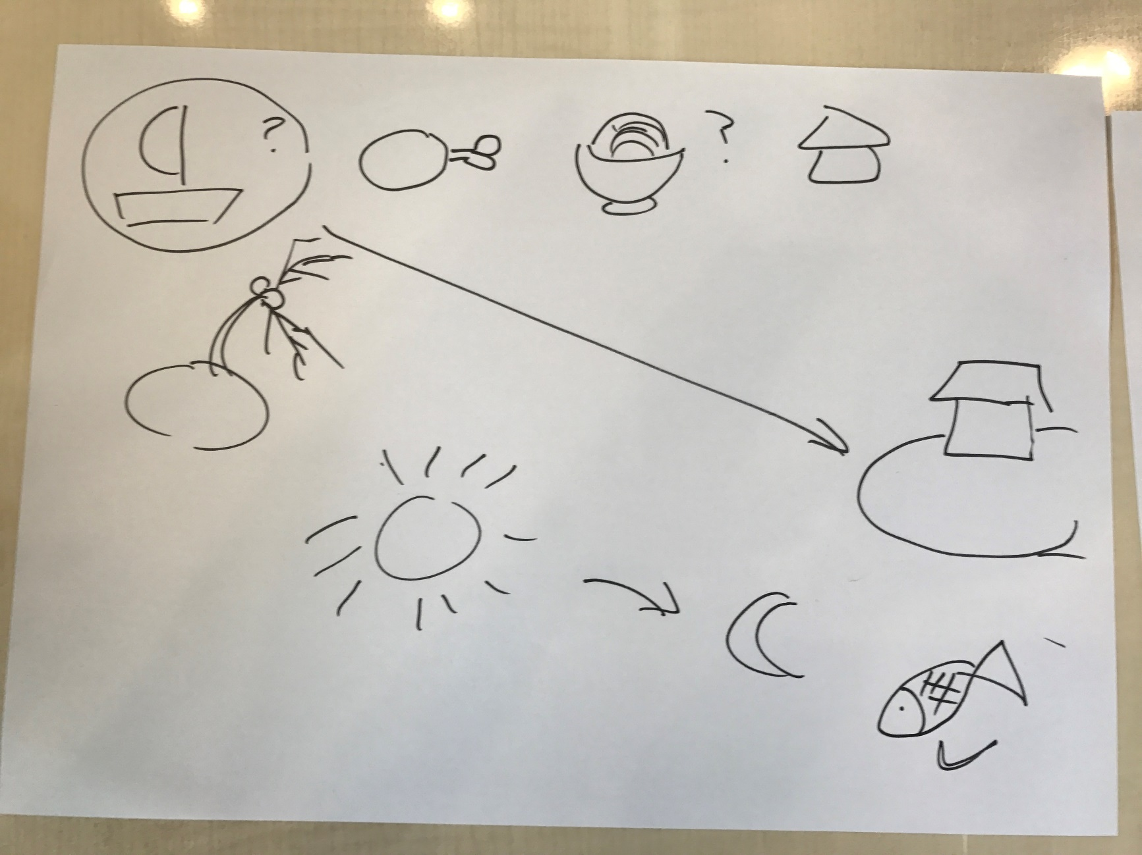
بعض رسوماتك على الرمال
Notes:
اصطحبنا في جولة عبر هذه الصفحة [يجيب الطلاب الذين استُخدمت الرسوم التوضيحية في مفاوضاتهم ]. هل ساعدك هذا في التواصل؟ هل كانت هناك أي ثغرات أو فجوات في التواصل؟ [يجيب الطلاب الذين استُخدمت الرسوم التوضيحية في مفاوضاتهم ]. لذا في بعض الحالات، يمكنك أن ترى لعنة المعرفة بشكل عملي، في هذه الرسومات، فما يبدو منطقيًا تمامًا للشخص الذي رسمها، قد يكون من الصعب جدًا على الآخرين فهمه، وليس بالضرورة واضحًا لهم.
ملاحظة: هذه أمثلة على الرسومات من دورة تدريبية تجريبية في INSEAD. يجب على المدرب أن يلصق أمثلة من فصله الدراسي. نوصي باستخدام أكثر من مثالين، إذا سمح الوقت، حتى يشعر الطلاب بالاندماج.

Slide 28
من كان الطرف الأقوى؟
لماذا؟
Notes:
من كان الطرف الأقوى في مسرحية "الناجون"؟ لماذا؟ [يجيب الطلاب].

Slide 29
عدم توازن القوة بين الأطراف
الطلاب
تبلغ قيمة ممتلكاتهم 850.
ومع ذلك، سيتم تغريمهم 3000 نقطة إذا لم يتم التوصل إلى اتفاق.
أفضل بديل لاتفاقية التفاوض (BATNA): -2150
ساكن الجزيرة
موارده تساوي 500 نقطة بالنسبة له.
ليس لديه أي حافز إضافي لإبرام صفقة.
أفضل بديل لاتفاقية التفاوض (BATNA): 500
إن القوة في المفاوضات تعتمد على أفضل بديل لديك لاتفاقية تفاوضية (BATNA)، وليس على وضعك
Notes:
إن ساكن الجزيرة فقير وغير متعلم، في حين أن طلاب ماجستير إدارة الأعمال أغنياء ومتعلمون تعليمًا جيدًا نسبيًا.ولكن قوتك في المفاوضات تعتمد على أفضل بديل لديك لاتفاقية التفاوض أو BATNA، وليس على وضعك.إذا لم يتم التوصل إلى اتفاق، يفقد ساكن الجزيرة بعض نقاط القيمة بالرغم من أن ذلك لا يزال ملائمًا. تقطعت السبل بالطلاب على جزيرة دون أن يتمكنوا من العودة إلى ديارهم.

Slide 30
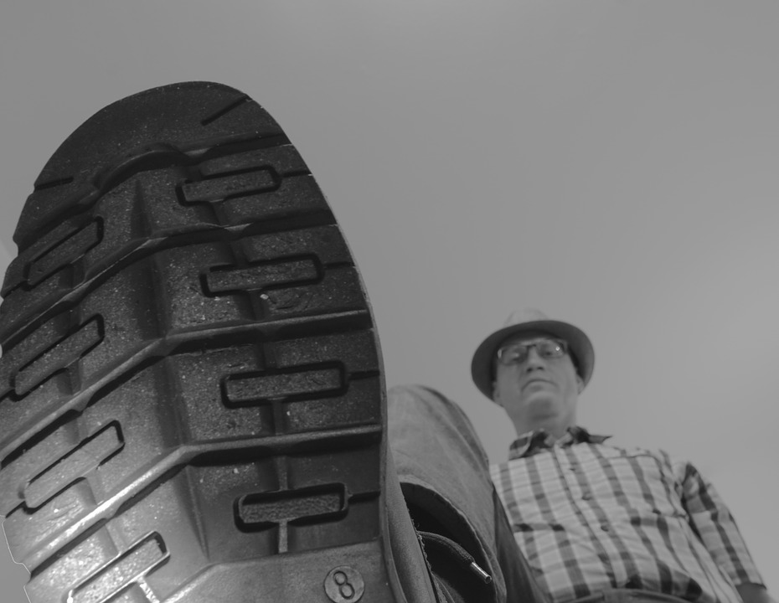
كيف تتفاوض مع شخص لديه سلطة أكبر منك؟
Notes:
كيف تتفاوض مع شخص لديه سلطة أكبر منك؟[يجيب الطلاب]. لا ينبغي لك أن تستخدم تكتيكات تعتمد على القوة والربح إذا كنت الطرف الأقل قوة. فإذا تحول التفاعل إلى مفاوضات تعتمد على الربح والخسارة، فسوف تصبح أنت الطرف الأضعف.
مصدر الصورة
https://pixabay.com/en/trample-push-shoe-shoe-sole-784060/

Slide 31
هل أبرم أي من سكان الجزيرة صفقة مع
الاحتفاظ بجميع مواردهم؟
Notes:
هل وافق أي منكم على أن يصطحب ساكن الجزيرة الطلاب فوق الطوافة، وبعدها يبحر عائدًا؟ وبالتالي يمكنه الاحتفاظ بممتلكات الطلاب وموارده أيضًا، وهذا أحد الحلول التي تعظم القيمة إلى الحد الأقصى في مسرحية "الناجون"، ولكن أيضًا اتفاق يصعب التوصل إليه بسبب حاجز اللغة.
ملاحظة: تصل نسبة صغيرة فقط من المجموعات إلى الحل الأمثل، وهو أن يصطحب ساكن الجزيرة الطلاب فوق الطوافة ثم يبحر عائدًا. وإذا فعلوا ذلك، فيمكن لساكن الجزيرة الاحتفاظ بالنقاط الخاصة بأي من ممتلكات الطلاب التي حصل عليها، بالإضافة إلى النقاط الخاصة بالمواد التي حصلوا عليها من الطوافة والتي تعود إليه. يتم منح هذه النقاط الإضافية من قِبل المُحاضر إذا وصف كلا الطالبين الاتفاق على هذا النحو تحت عنوان "التفاهمات المشتركة" في نماذج النتائج الخاصة بهما.

Slide 32
ثنائي التفاوض | ساكن الجزيرة | الطالب | تفاصيل حول التفاهمات الإضافية
1 | 1675 | 3035
2 | 1365 | 3700
3 | 1860 | 3075
4 | 1620 | 3080
5 | 1890 | 3025
6 | 1900 | 3625
7 | 1600 | 2700
8 | 1720 | 2900 | يقدم ساكن الجزيرة المساعدة في الملاحة + الاتجاهات، ولكن لا يساعد في إبحار الطوافة إلى البر الرئيسي
9 | 2150 | 3100 | يبحر ساكن الجزيرة مع الطالب عبر المياه ثم يعود إلى جزيرته - وبالتالي يستعيد جميع موارد الجزيرة
10 | 1940 | 3060 | يبحر ساكن الجزيرة مع الطالب عبر المياه ثم يعود إلى جزيرته - وبالتالي يستعيد جميع موارد الجزيرة
11 | 1165 | 2625
12 | 1330 | 3025
13 | 1700 | 3015
14 | 1565 | 3625
15 | 1810 | 3300 | يصطحب ساكن الجزيرة الطالبة عبر التيار ويقطع كل الطريق ليوصلها إلى منزلها في سنغافورة!
16 | 2060 | 2700
17 | 1725 | 3485 | غادر الطالب فقط بالملابس والطوافة
18 | 1835 | 2875
19 | 1535 | 3300
20 | 1785 | 2875
نتائجك: الناجون
Notes:
وإليكم اتفاقياتكم الخاصة بمسرحية "الناجون"! [يتفاعل الطلاب].
إذن أخبروني قليلًا عن صفقاتكم. [يشارك الطلاب تجاربهم في المفاوضات. إذا لم يتحدث عدد كافٍ من الطلاب، يمكن للمُحاضر اختيار نتائج مُبالغ فيها - درجات عالية ومنخفضة، وأعمدة ذات تقسيمات عادلة للغاية، وأخرى غير متناسبة للغاية للقيمة - ويطلب من فريق التفاوض مشاركة كيفية إجراء مفاوضاتهم ]. إليكم بعض التفاهمات المشتركة التي توصلتم إليها [يشاركها المُحاضر - لا يتم احتسابها إلا إذا أشار كلا الجانبين إلى نفس الشيء على الرغم من عدم قدرتهم على المحادثة باستخدام الكلمات
من حصل على قيمة أكبر بشكل عام، الطلاب أم ساكن الجزيرة؟ [يقول الطلاب: ساكن الجزيرة!]. أليس الأمر مثيرًا للسخرية لأنه كان في موقع القوة؟ ما سبب ذلك؟ [يجيب الطلاب]. يحدث هذا أحيانًا في المفاوضات عندما يكون لدى أحد الطرفين سلطة أكبر من الآخر، مثل الرئيس والمرؤوس. يكون الطرف ذو القوة العالية أفضل حالًا بدون صفقة مقارنة بالطرف ذي القوة الأقل، بعبارة أخرى، يكون لديه أو لديها أفضل BATNA. تأتي القوة من BATNA الخاص بك. لكنَّ الطرف ذا القوة المنخفضة قد يستفيد أكثر من التوصل إلى صفقة بالفعل. إذا قال الرئيس نعم، فقد يكون ذلك ضخمًا بالنسبة للموظف ويكلف الرئيس القليل. لذا فإن نطاق النتائج المحتملة للطرف ذي القوة المنخفضة، من الأسوأ إلى الأفضل، قد يكون أكبر من الطرف ذي القوة الكبيرة.
ملاحظة: هذا رسم توضيحي يستند إلى محاضرة تجريبية في INSEAD. أثناء الاستراحة، كان على المُحاضر أن ينشئ شريحة النتائج للفصل باستخدام جدول بيانات Excel المسمى "Results_Template_Job Negotiation" ولصقها في شريحة PowerPoint هذه

Slide 33
نتائجك: الناجون
Notes:
وإليكم اتفاقاتكم في صورة أرقام. يعكس الارتفاع الإجمالي لأعمدة الرسم البياني القيمة المشتركة التي أنشأتموها معًا. إذ تشير أعمدة الرسم البياني الأعلى إلى خلق المزيد من القيمة. وتعكس الأعمدة الأرجوانية القيمة التي يطالب بها الطلاب، بينما تمثل الأعمدة الخضراء القيمة التي يطالب بها ساكن الجزيرة.
ملاحظة: هذا رسم توضيحي يستند إلى محاضرة تجريبية في INSEAD. أثناء الاستراحة، كان على المُحاضر أن ينشئ شريحة النتائج للفصل باستخدام جدول بيانات Excel المسمى "Results_Template_Job Negotiation" ولصقها في شريحة PowerPoint هذه
ملاحظة: هذه الشريحة أقل إثارة للاهتمام من الشريحة السابقة، التي تعرض التفاصيل والاتفاقيات الخاصة، ويمكن أيضًا حذفها من العرض التقديمي.

Slide 34
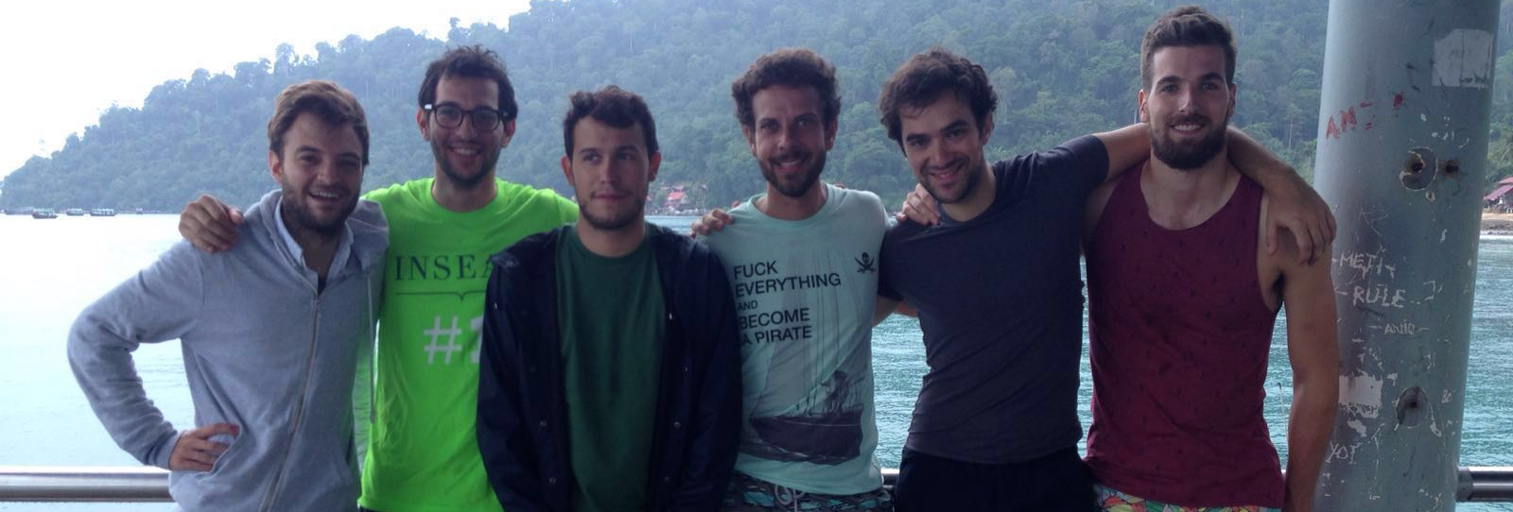
الناجون الحقيقيون
مجموعة من طلاب ماجستير إدارة الأعمال في INSEAD من دفعة ديسمبر 2016
إن الوضع في مسرحية تقمص الأدوار مبالغ فيه إلى حد كبير...
Notes:
تعتمد مسرحية "الناجون" بشكل كبير للغاية على قصة مجموعة من طلاب ماجستير إدارة الأعمال في INSEAD من دفعة ديسمبر 2016 الذين تقطعت بهم السبل على جزيرة مهجورة تقريبًا واضطروا إلى التفاوض مع أحد السكان المحليين للحصول على فرصة للمغادرة دون مشاركة نفس اللغة. أجبرهم ساكن الجزيرة الفعلي على التخلي عن ممتلكاتهم الشخصية، ولم يسعهم إلا الموافقة بسبب البديل السيئ المتاح لهم. إن الموقف في مسرحية تقمص الأدوار مبالغ فيه إلى حد كبير ، ولكنه يحتوي على بعض الحقيقة.

Slide 35
الدروس المستفادة
لعنة المعرفة عند التواصل: تجنب افتراض أن الآخرين يعرفون ما تعرفه
استخدم قنوات الاتصال الغنية قدر الإمكان لتجنب سوء التواصل
Notes:
بعض الدروس الرئيسية التي تعلمناها اليوم.احذر بشدة من لعنة المعرفة عند التواصل. لا تفترض أن الشخص الآخر يعرف ما تعرفه أو يفهم ما تقصده، فهذا الافتراض الخاطئ هو تحيز نفسي أساسي وقوي. وكمبدأ عام ، استغل قنوات الاتصال الغنية قدر الإمكان. يتم توصيل معظم معنى ما نقوله من خلال نبرة الصوت وسلوكنا غير اللفظي.

